Slide 1
OpenMP
Introdução à programação paralela com OpenMO e C/C++

Slide 2

Não é um sistema paralelo de memória distribuída (por si só)
Necessariamente implementado de forma idêntica por todos os fornecedores.
Garantido para fazer o uso mais eficiente da memória compartilhada.
Necessário para verificar dependências de dados, conflitos de dados, condições de corrida, ou impasses.
Necessário verificar se há sequências de código que fazem com que um programa seja classificado como não-conforme.
Pretende abranger a paralelização automática gerada pelo compilador e diretrizes para o compilador para auxiliar essa paralelização.
Projetado para garantir que a entrada ou saída para o mesmo arquivo seja síncrona quando executado em paralelo. O programador é responsável pela sincronização de entrada e saída.
Uma Interface de Programa de Aplicação (API) que pode ser usada para direcionar explicitamente o paralelismo de memória multi-tarefa e compartilhada
Composto de três componentes API primários:
Diretrizes de compilação
Rotinas da biblioteca em tempo de execução
Variáveis Ambientais
Uma abreviação de:
Versão curta: Multi-Processamento Aberto
Versão longa: Especificações abertas para Multi-Processamento via trabalho colaborativo entre as partes interessadas da indústria de hardware e software, governo e academia.
O que é:
O que não é:

Slide 3
Padronização:
Fornecer um padrão entre uma variedade de arquiteturas/plataformas de memória compartilhada
Definido e endossado conjuntamente por um grupo de grandes fornecedores de hardware e software de computador
Enxuto e representativo:
Estabelecer um conjunto simples e limitado de diretrizes para a programação de máquinas de memória compartilhada.
Um paralelismo significativo pode ser implementado usando apenas 3 ou 4 diretivas.
Este objetivo está se tornando menos significativo a cada nova versão, aparentemente.
Facilidade de uso:
Fornecer capacidade de paralelizar incrementalmente um programa em série, ao contrário das bibliotecas de passagem de mensagens que normalmente requerem uma abordagem de tudo ou nada
Fornecer a capacidade de implementar tanto o paralelismo de granularidade grossa como o paralelismo de granularidade fina.
Portabilidade:
A API é especificada para C/C++ e Fortran
Fórum público para API e adesão
A maioria das principais plataformas foram implementadas, incluindo as plataformas Unix/Linux e Windows
Objetivos do OpenMP:

Slide 4
No início dos anos 90, os fornecedores de máquinas de memória compartilhada forneciam extensões de programação Fortran similares, baseadas em diretrizes: “O usuário aumentaria um programa Fortran serial com diretrizes especificando quais loops seriam paralelizados”. O compilador seria responsável pela paralelização automática de tais loops através dos processadores SMP.
Todas as implementações eram funcionalmente semelhantes, mas foram continham divergências (como de costume).
A primeira tentativa de uma norma foi o rascunho para o ANSI X3H5 em 1994. Ela nunca foi adotada, em grande parte devido ao declínio do interesse à medida que as máquinas de memória distribuída se tornaram populares.
Entretanto, não muito depois disso, novas arquiteturas de máquinas de memória compartilhada começaram a prevalecer, e o interesse foi retomado.
A especificação da norma OpenMP começou na primavera de 1997, assumindo o lugar onde a ANSI X3H5 havia deixado de existir.
Liderado pelo Conselho de Revisão da Arquitetura do OpenMP - Architecture Review Board (ARB). ) Lista completa no site oficial do OpenMP: https://www.openmp.org/
História

Slide 5
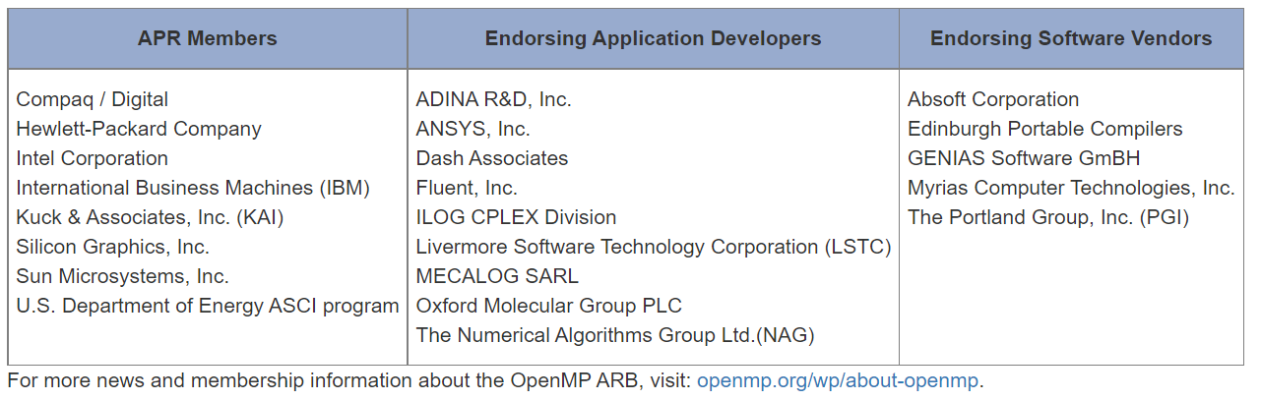
Mês/ano | Versão
Out1997 | Fortran 1.0
Out1998 | C/C++ 1.0
Nov1999 | Fortran 1.1
Nov2000 | Fortran 2.0
Mar2002 | C/C++ 2.0
Mai2005 | OpenMP 2.5
May2008 | OpenMP 3.0
Jul2011 | OpenMP 3.1
Jul2013 | OpenMP 4.0
Nov2018 | OpenMP 5.0
Nov2020 | OpenMP 5.1
Nov2021 | OpenMP 5.2
OpenMP continua a evoluir, com novas construções e características sendo acrescentadas ao longo do tempo.
Inicialmente, as especificações API foram lançadas separadamente para C e Fortran. Desde 2005, elas têm sido lançadas em conjunto.
A tabela ao lado apresenta a história do lançamento do OpenMP API. Em Novembro de 2021 foi lançada a versão 5.2.
História

Slide 6
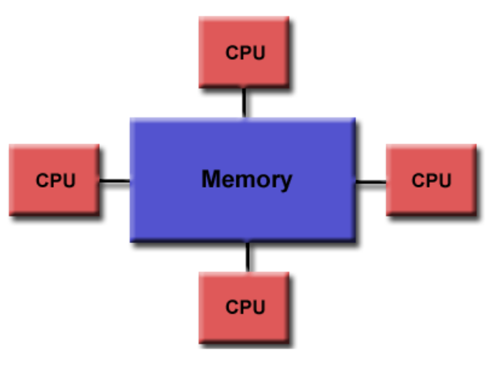
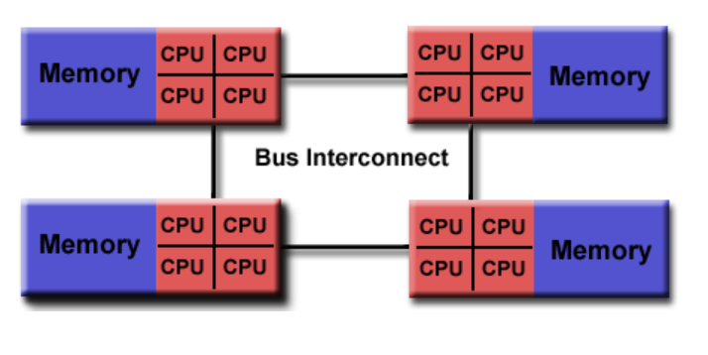
Modelo de programação OpenMP
Modelos de memória compartilhada
O OpenMP é projetado para máquinas multiprocessador/centro de memória compartilhada.
A arquitetura subjacente pode ser a memória compartilhada UMA ou NUMA.

Slide 7
Paralelismo baseado em threads
Os programas OpenMP realizam o paralelismo exclusivamente através do uso de threads.
Uma thread de execução é a menor unidade de processamento que pode ser programada por um sistema operacional. A idéia de uma sub-rotina que pode ser programada para funcionar de forma autônoma pode ajudar a explicar o que é uma thread.
As threads existem dentro dos recursos de um único processo. Sem o processo, elas deixam de existir.
Tipicamente, o número de threads corresponde ao número de processadores/centros da máquina. Entretanto, o uso real das threads depende da aplicação.
Paralelismo explícito
OpenMP é um modelo de programação explícito (não automático), oferecendo ao programador controle total sobre a paralelização.
A paralelização pode ser tão simples quanto pegar um programa em série e inserir diretrizes de compilação....
Ou tão complexa como a inserção de sub-rotinas para definir múltiplos níveis de paralelismo, bloqueios e até mesmo bloqueios aninhados.

Slide 8
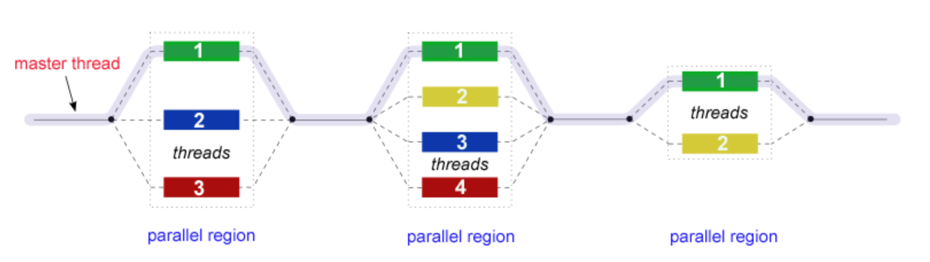
Modelo fork-join
OpenMP usa o modelo de execução paralela fork-join.

Slide 9
Modelo fork-join
Todos os programas OpenMP começam como um único processo: a thread mestre. A thread mestre é executada sequencialmente até que a primeira construção de região paralela seja encontrada.
FORK: a thread máster cria então um time de threads paralelas.
As declarações no programa que são incluídas pela construção da região paralela são então executadas em paralelo entre as várias threads do time.
JOIN: quando as threads da equipe completam as declarações na construção da região paralela, elas se sincronizam e terminam, deixando apenas a thread mestra.
O número de regiões paralelas e as threads que as compõem são arbitrárias.

Slide 10
Baseado na Diretiva de Compilação:
A maioria do paralelismo OpenMP é especificada através do uso de diretrizes de compilação que são embutidas no código fonte C/C++ ou Fortran.
Paralelismo aninhado:
A API prevê a colocação de regiões paralelas dentro de outras regiões paralelas.
As implementações podem ou não suportar este recurso.
Threads dinâmicas:
A API fornece o ambiente de tempo de execução para alterar dinamicamente o número de threads usados para executar regiões paralelas. Destinado a promover o uso mais eficiente dos recursos, se possível.
As implementações podem ou não suportar este recurso.

Slide 11
I/O:
OpenMP não especifica nada sobre E/S paralelas. Isto é particularmente importante se várias linhas tentarem escrever/ler a partir do mesmo arquivo. Se cada thread conduz E/S para um arquivo diferente, os problemas não são tão significativos. Cabe inteiramente ao programador assegurar que as E/S sejam conduzidas corretamente dentro do contexto de um programa multi-tarefas.
Modelo de memória: FLUSH Frequentemente?
OpenMP fornece uma visão "relaxada de consistência" e "temporária" da memória de threads (em suas palavras). Em outras palavras, os threads podem "cache" seus dados e não são necessários para manter a consistência exata com a memória real o tempo todo.
Quando é crítico que todos os threads visualizem uma variável compartilhada de forma idêntica, o programador é responsável por assegurar que a variável seja FLUSHed por todos os threads, conforme necessário.

Slide 12
Formatos das diretivas OpenMP em C/C++?
Regras gerais:
Sensível a maiúsculas e minúsculas (case-sensitive).
As diretrizes seguem as convenções das normas C/C++ para diretrizes de compilação.
Apenas um nome de diretriz pode ser especificado por diretriz.
Cada diretriz se aplica, no máximo, a uma declaração posterior, que deve ser um bloco estruturado.
Linhas diretivas longas podem ser "continuadas" nas linhas subsequentes, escapando do novo caractere de linha com uma barra invertida (\) no final de uma linha diretiva.
Exemplos:
#pragma omp parallel <diretiva>
#pragma omp parallel default(shared) private(beta, pi)

Slide 13
Formatos das diretivas OpenMP em C/C++?
#pragma omp | Nome da diretiva | [cláusulas...] | newline
Requerida para todas diretivas OpenMP em C/C++ | Uma diretiva OpenMP válida deve aparecer depois do pragma e antes das cláusulas | Opcionais. Cláusulas podem ser usadas em qualquer ordem, a menos que haja determinação em contrário. | Requerida. Precede o bloco que é abrangido pela diretiva

Slide 14
Exercício 1
Syntax01.c

Slide 15
Código1: syntax01.c
Sintaxe:
As diretrizes OpenMP usam mecanismos de linguagem de base para especificar o comportamento do programa OpenMP. No código C, as diretrizes são formadas exclusivamente com pragmas, enquanto que no código C++, as diretrizes são formadas a partir de pragmas ou atributos.
As diretivas Fortran são formadas com comentários em forma livre e fontes de forma fixa (códigos). Todos estes mecanismos permitem que a compilação ignore as diretrizes OpenMP se o OpenMP não for suportado ou não estiver ativado.
A diretiva OpenMP é uma combinação do mecanismo de idioma base e uma especificação de diretiva, como mostrado abaixo. A especificação da diretriz consiste no nome da diretriz que raramente pode ter argumentos, seguido por cláusulas opcionais. Os detalhes completos da sintaxe podem ser encontrados na Especificação OpenMP. Ilustrações da sintaxe são dadas nos exemplos.
Os formatos para combinar um mecanismo de idioma de base e uma especificação-diretiva são:
Pragmas do C/C++
#pragma omp directive-specification
Atributos do C++
[[omp :: directive( directive-specification )]]
[[using omp : directive( directive-specification )]]
Comentários Fortran
!$omp directive-specification
onde $omp e *$omp podem ser udsadas em códigos-fontes Fortran.

Slide 16
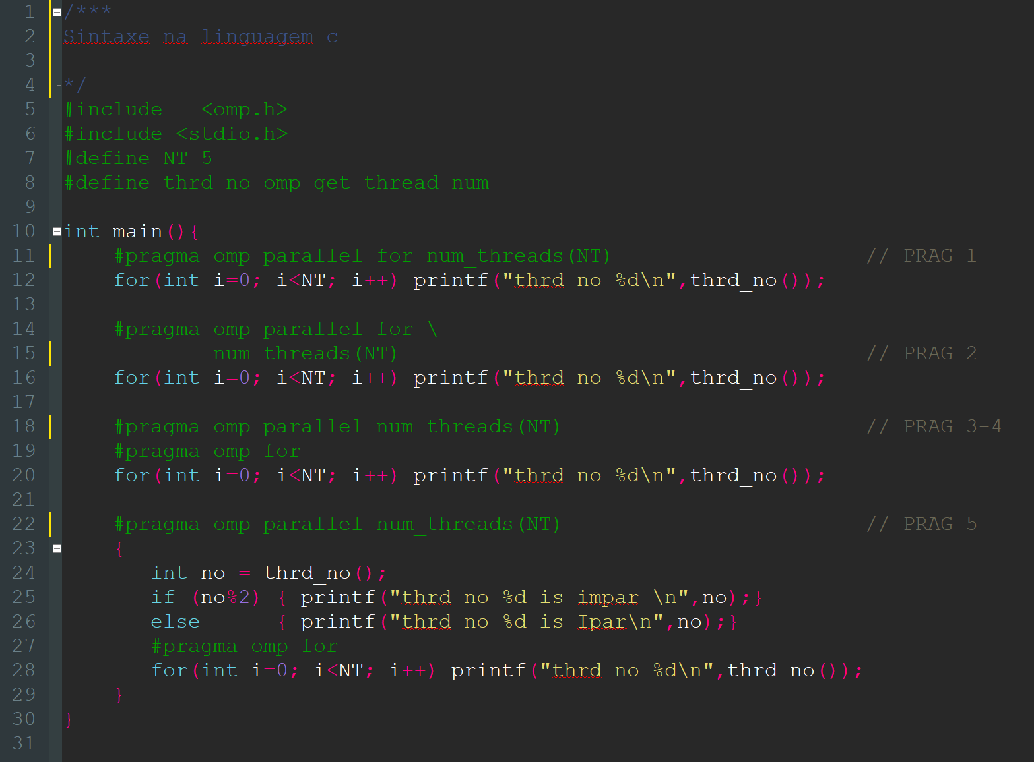
PRAG 1 – Especifica a diretiva parallel for com a cláusula num_threads()
PRAG 2 – Mostra a mesma diretiva dividida em duas linhas
PRAG 3 e 4 – Mostra a diretiva anterior separada em duas diretivas
PRAG 5 – As diretivas podem ser aplicadas dentro de blocos de diretivas, ou seja, podem ser aninhadas.

Slide 17
inicio
fork
join
Região paralela
fork
join
Região paralela
fork
join
Região paralela
fork
Região paralela
fork
Região paralela
join
join
fim

Slide 18
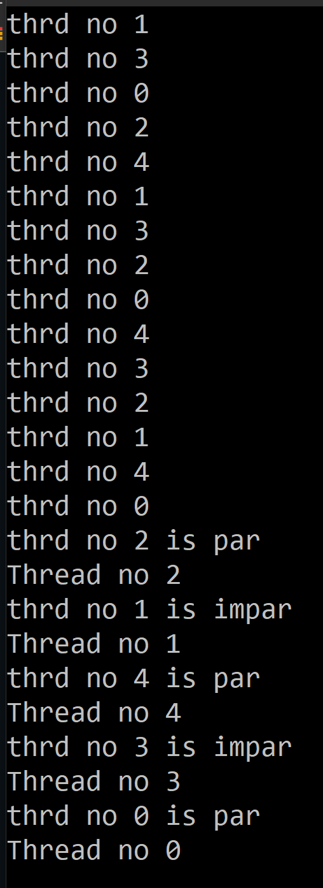

Slide 19
Exercício 2
omp01.c

Slide 20
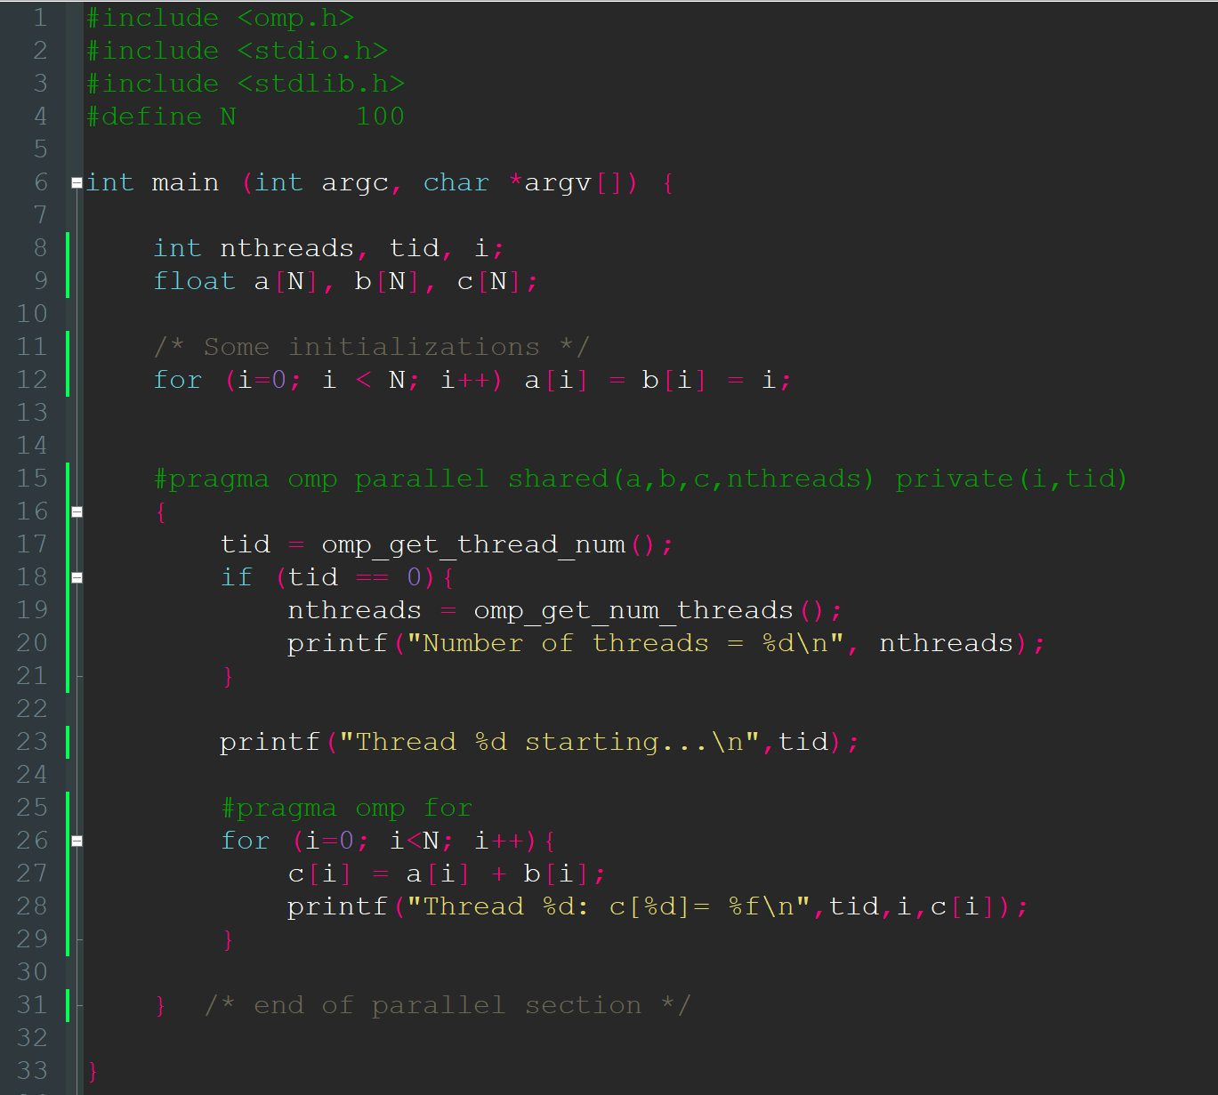
inicio
int...
float...
for...
fork
Região paralela
tid ...
if ...
printf...
fork
for...
join
join
fim

Slide 21
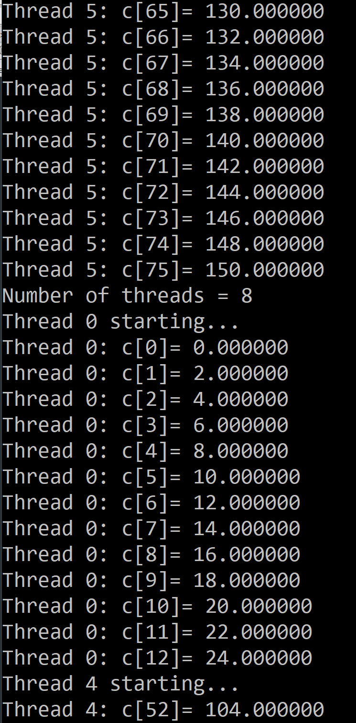

Slide 22
Exercício 3
exemplo01.c

Slide 23
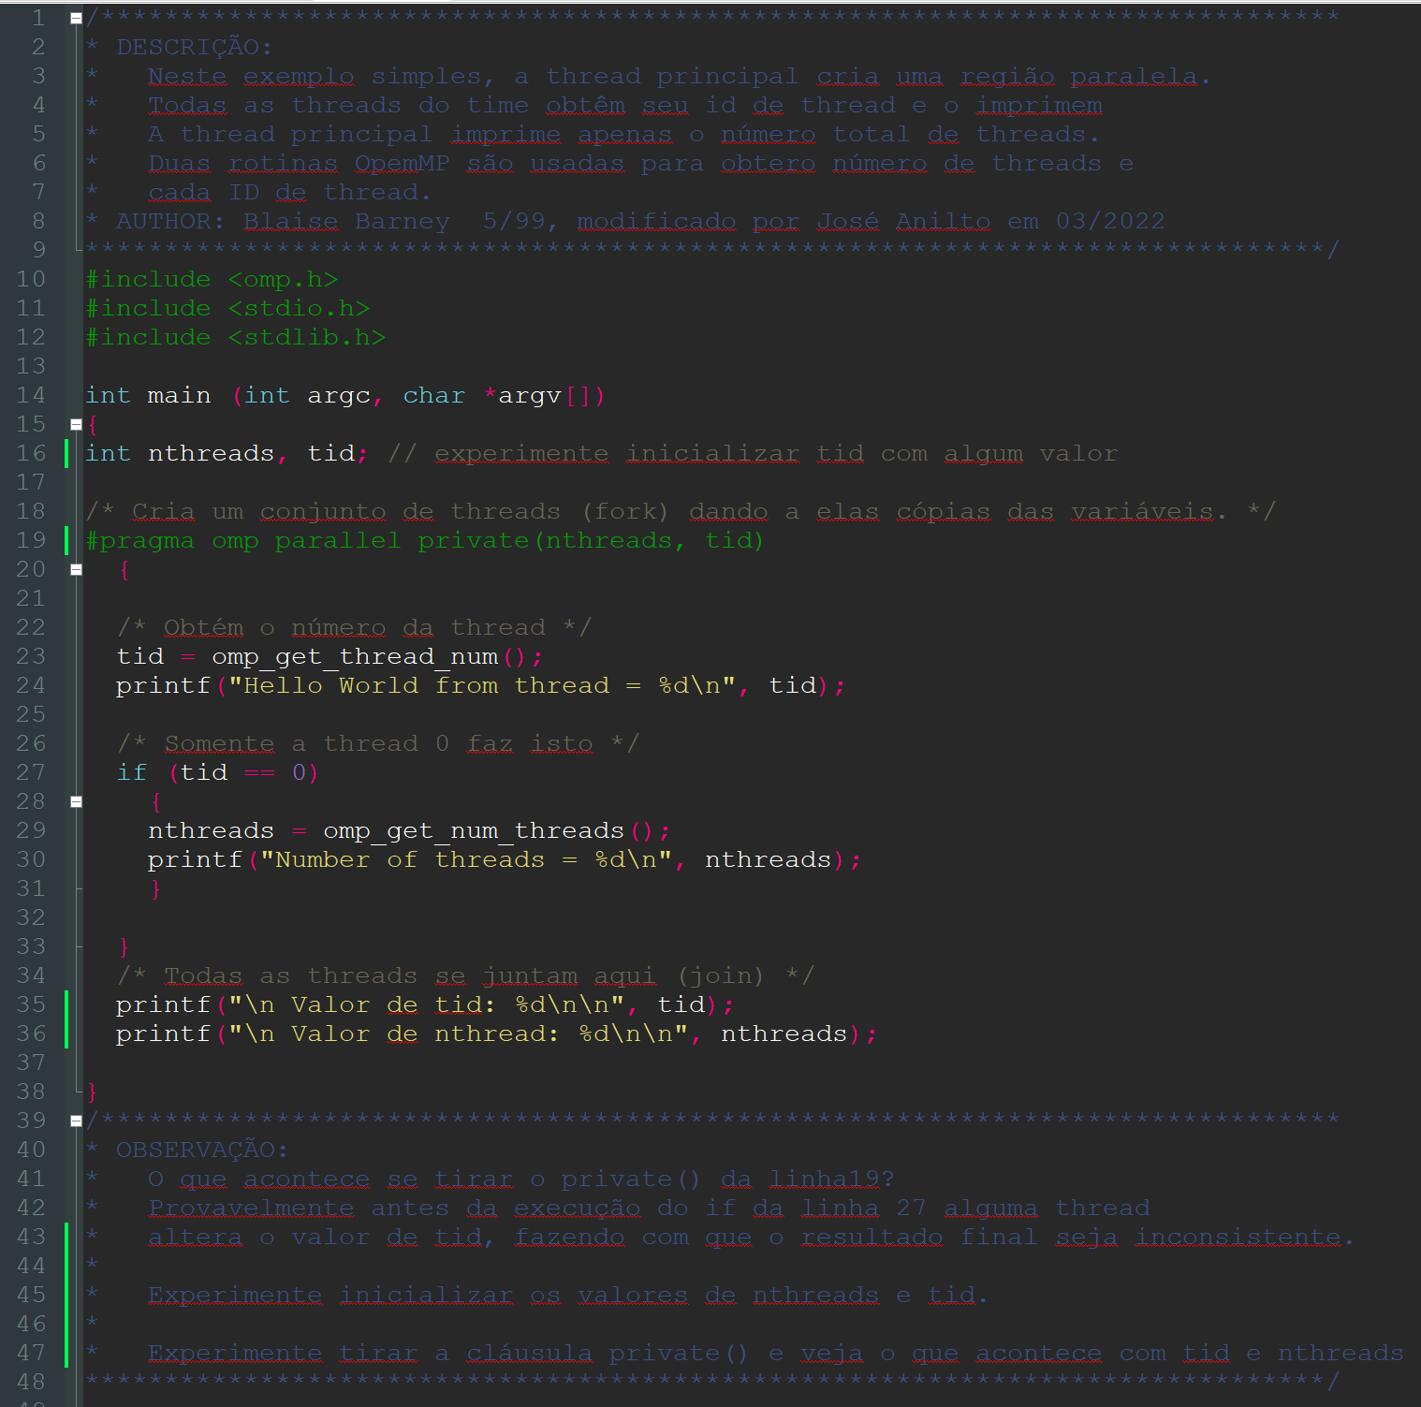
inicio
int...
fork
Região paralela
tid ...
printf...
int...
Printf...
join
private nthreads, id
printf...
fim

Slide 24
Neste exemplo simples, a thread principal cria uma região paralela.
Todas as threads do time obtêm seu id de thread e o imprimem
A thread principal imprime apenas o número total de threads.
Duas rotinas OpemMP são usadas para obtero número de threads e cada ID de thread.
O que acontece se tirar o private() da linha19?
Provavelmente antes da execução do if da linha 27 alguma thread altera o valor de tid, fazendo com que o resultado final seja inconsistente.

Slide 25
FIM

